Slide 1
2026年10月
视光 DA 培训
CTE D5 · CTE D7 · NGT · SH · CMTT · LA
用于 DA 培训与复盘 · 内容取自 CZ Zalo 复盘 · 仅供内部使用

Slide 2
1. 所有门店 | 共同问题
CD3–5、CD7、CD14 与 CD30 仍大部分未完成
CZ 对所有门店提出的唯一一点。话术在自己的对话里已经有了 —— 要确保覆盖到全部会员。
CD3–5
CD7
CD14
CD30
取镜后的关心回访
眼镜使用科普
孩子是否已经适应
问询孩子的视力情况
询问最初几天戴镜的情况，有没有不舒服的地方。
在形成错误习惯之前，告诉家长怎么戴、怎么保养。
确认孩子已经习惯这副眼镜，并且没有任何不适。
从“舒不舒服”转向“看得清不清”：在学校和在家里实际看得怎么样。
参考话术
参考话术
参考话术
参考话术
“Dạ chị ơi, mấy hôm nay bé đeo kính có nhìn rõ và thoải mái không và bé đã quen với kính mới chưa ạ.”
“Chị lưu ý cho bé đeo liên tục trừ lúc ngủ, tắm giúp em nha.” / “Mình dùng khăn lau kính được tặng kèm để lau, hạn chế dùng vải quần áo.”
本次复盘的对话中，这个节点没有看到任何话术 —— 可以沿用 CD3–5 的话术。
“Mấy hôm nay bé đi học lại rồi nên em nhắn hỏi thăm chút ạ. Lúc học bài, nhìn bảng hay sinh hoạt bé có nhìn rõ và thoải mái không ạ.”
已在使用：CMTT，MCY 261006（10月9日）
已在使用：CMTT，KTY 261013 · NGT，MCY 260825
这是被漏掉最多的一个节点。
已在使用：NGT，MCY 260825（9月24日）
可以考虑把这些参考话术加入模板，减少 Zalo 上的工作量。
必须通过回访建立信任。只有信任足够，会员才会推荐新客户。
Mắt Sài Gòn | 视光 DA 培训
2

Slide 3
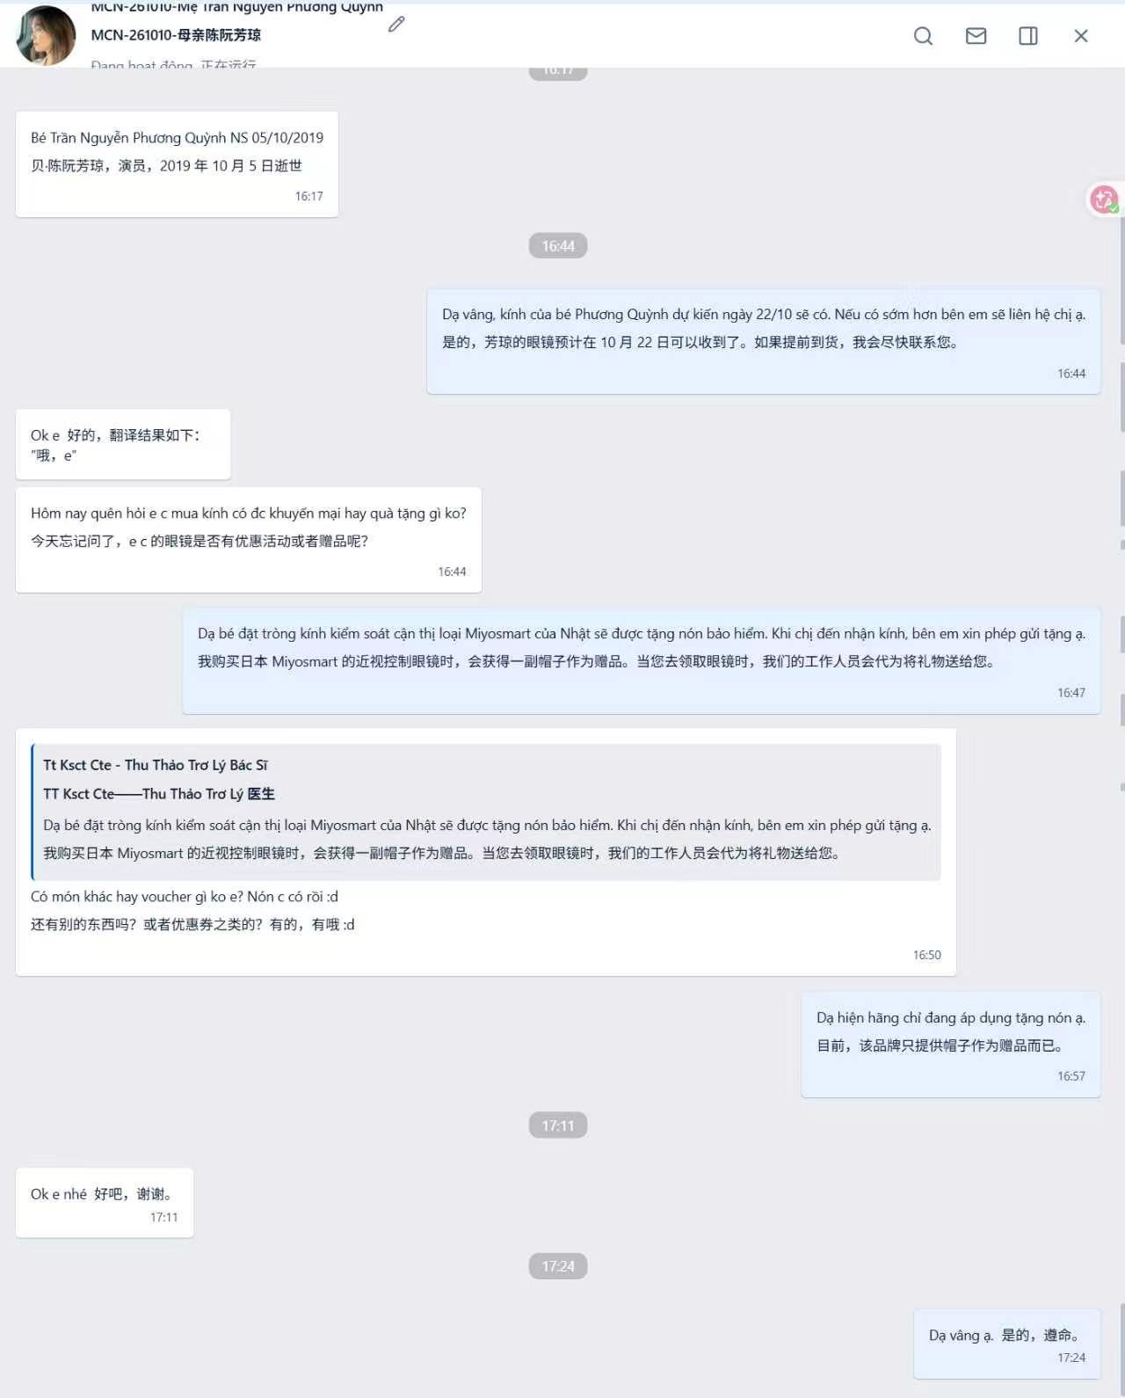
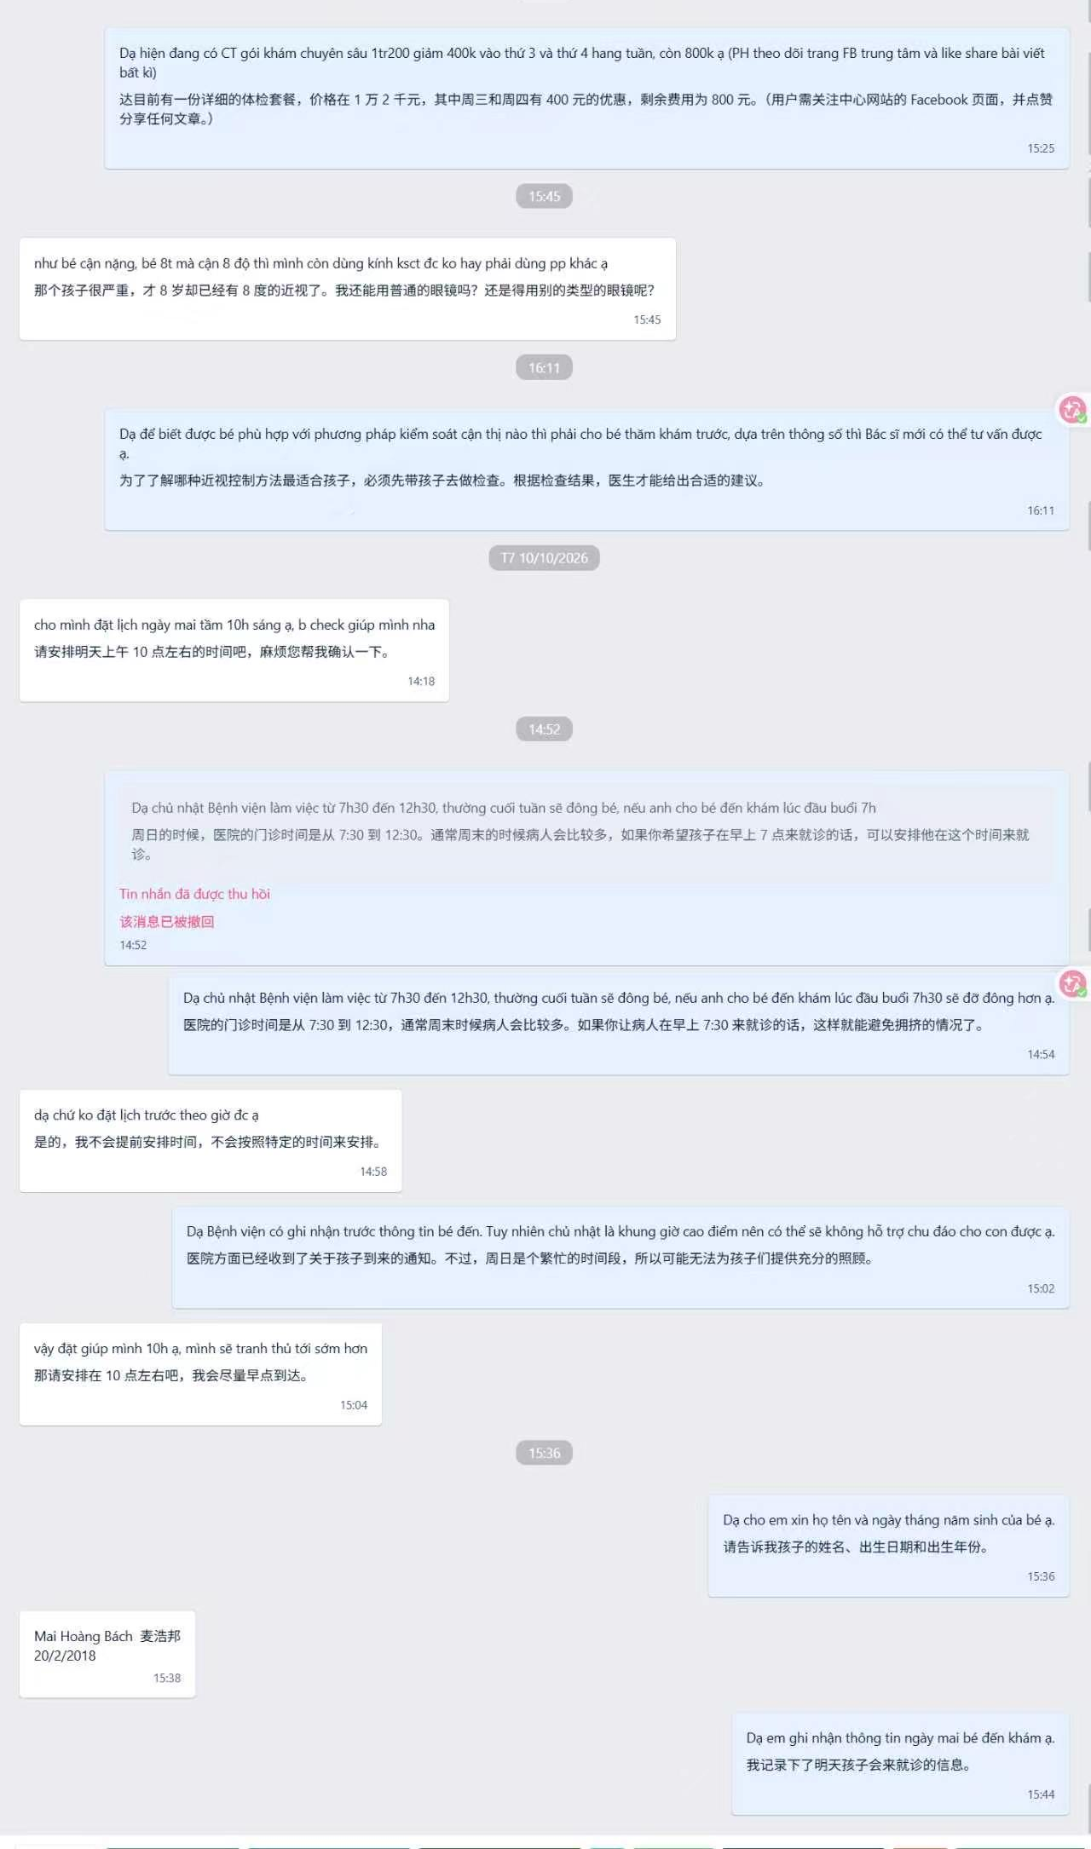
2. 门店复盘 | CTE D5
CTE D5
CZ 的结论：仍然是以前的问题，未改进。本页两个对话均为 CTE D5，DA Thảo。
MCN-261010 · 两次问优惠 —— 只被告知有赠品
Exam-261011 · 8月27日咨询，10月11日仍在跟进
做得好的地方
– Zalo 备注名准确。备注符合“编号–日期–家长”的格式 —— MCN-261010 与 Exam-261011。
需要改进的地方
▪ 权益发完就没有沟通。会员权益发送后，基本无主动沟通，没有主动回访，很难获得客户信任。
▪ 回访量太少。周一到周五回访的客户很少，沟通的客户也很少。
▪ 咨询未配的客户被放掉。对于一些咨询过未配的客户，还是需要回访再引导回购。
▪ 专业知识要补。一些小问题，比如 OK 镜是否可以用盐水冲洗，需要了解如何引导客户操作，获取客户信任。
Zalo 对话中看到的情况
▪ 关于赠品的提问。家长两次问配镜有没有优惠或赠品，DA 只回答了赠送头盔。没有提会员权益，没有优惠券，也没有引导推荐。
首先要修的是顺序 —— 取镜当天发会员权益，之后再发 CD3–5 的关心话术。
Mắt Sài Gòn | 视光 DA 培训
3

Slide 4
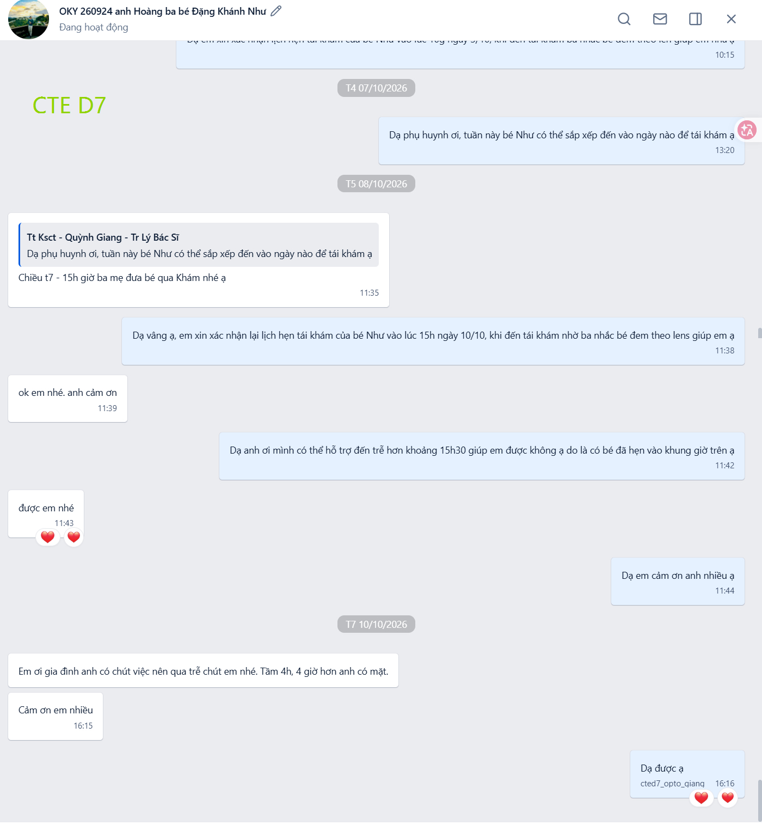
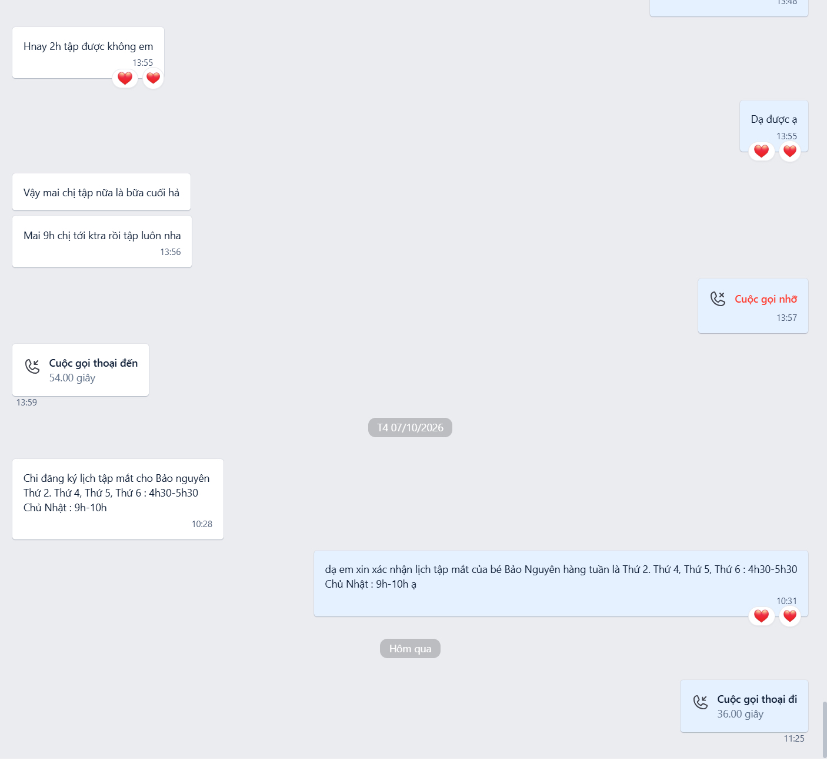
2. 门店复盘 | CTE D7
CTE D7
一个优点，一个需要改进的地方。CZ 已经给出了对应的参考话术 —— 见第 9 页。
OKY 260924 · 主动约复查、确认时间、提醒带镜片
VT Bảo Nguyên · 固定训练时间、有电话沟通 —— 没有推荐引导
做得好的地方
– 按培训执行。按照培训内容，名字备注和信息发送都比较好，请坚持执行。
需要改进的地方
▪ 引导客户推荐新客户。对于服务完成的会员客户，尝试和会员客户多沟通，促使推荐新客户，使用参考话术。
Zalo 对话中看到的情况
▪ 信任其实已经有了。做视觉训练的家长自己定了每周固定的时间，还会直接打电话给 DA。但整个对话里没有一次推荐引导。
▪ Ortho-K 做得不错。DA 主动约复查、确认时间、时间冲突时协调改约，并提醒家长把镜片带来。
“服务完成”就是引导的时机：复查已约、问题已答、眼镜已交付。
Mắt Sài Gòn | 视光 DA 培训
4

Slide 5
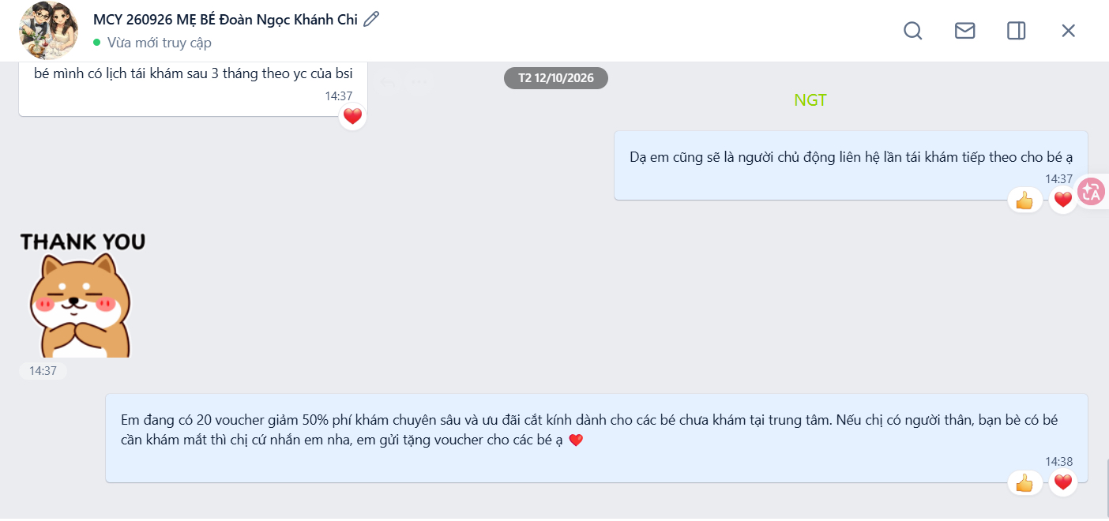
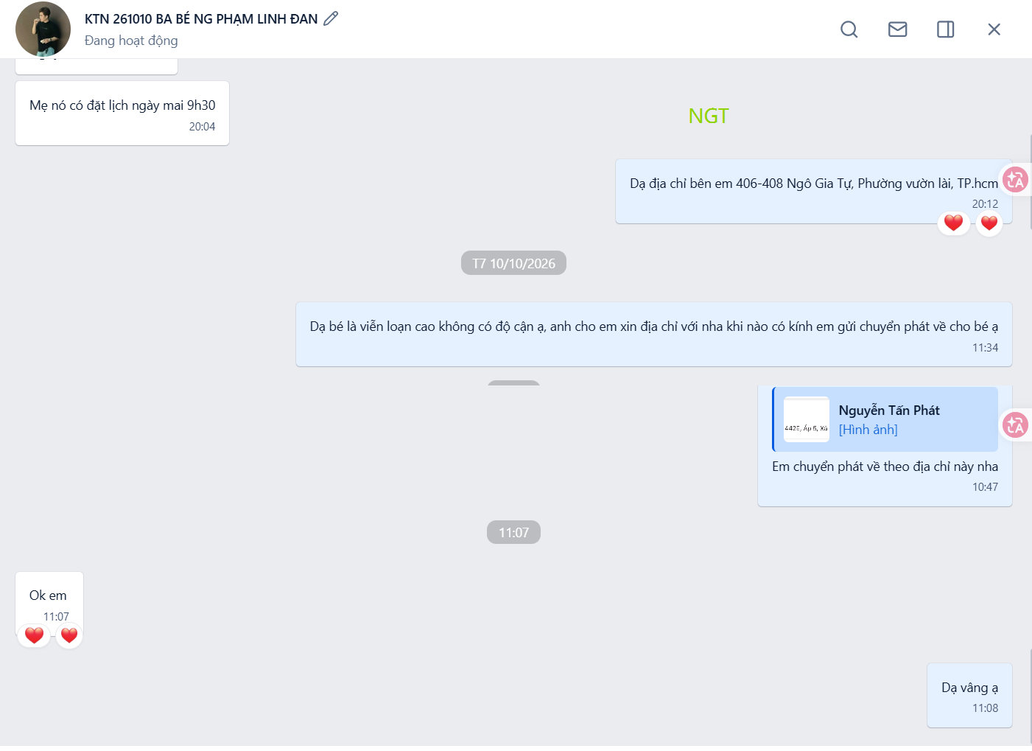
2. 门店复盘 | NGT
NGT
CZ 肯定了优惠券的尝试。缺口在取镜环节和邮寄环节。
MCY 260926 · 10月12日 —— 给家长 20 张推荐优惠券
做得好的地方
需要改进的地方
– DA 自己的主动尝试。她把原有的推荐权益，包装成了一个有数量限制的活动 —— 20 张券，检查费 5 折加配镜优惠，面向尚未在中心检查过的孩子。
– 时机也合适。这条信息是在她承诺会主动联系下次复查之后一分钟发出的。
▪ 取镜是建立关系的环节。很多客户需要预约时间到现场取镜，在沟通时间的过程中，也可以发送：如果身边还有其他亲友或者孩子需要近视防控，也可以一起来，检查享受 50% 优惠和配镜折扣。
▪ 邮寄的客户。有一些客户是通过邮寄发送眼镜，一定要确保会员权益在眼镜邮寄后发送，并提醒客户收到眼镜后及时和 DA 确认。
KTN 261010 · 邮寄 —— 对话停在收货地址
Zalo 对话中看到的情况
▪ 正是邮寄的情况。KTN 261010 把眼镜寄到家里，对话停在收货地址 —— 没有权益、没有提醒确认、没有关心回访。
鼓励这样的尝试。先试，有效果就推广，没效果就换方向。
Mắt Sài Gòn | 视光 DA 培训
5

Slide 6
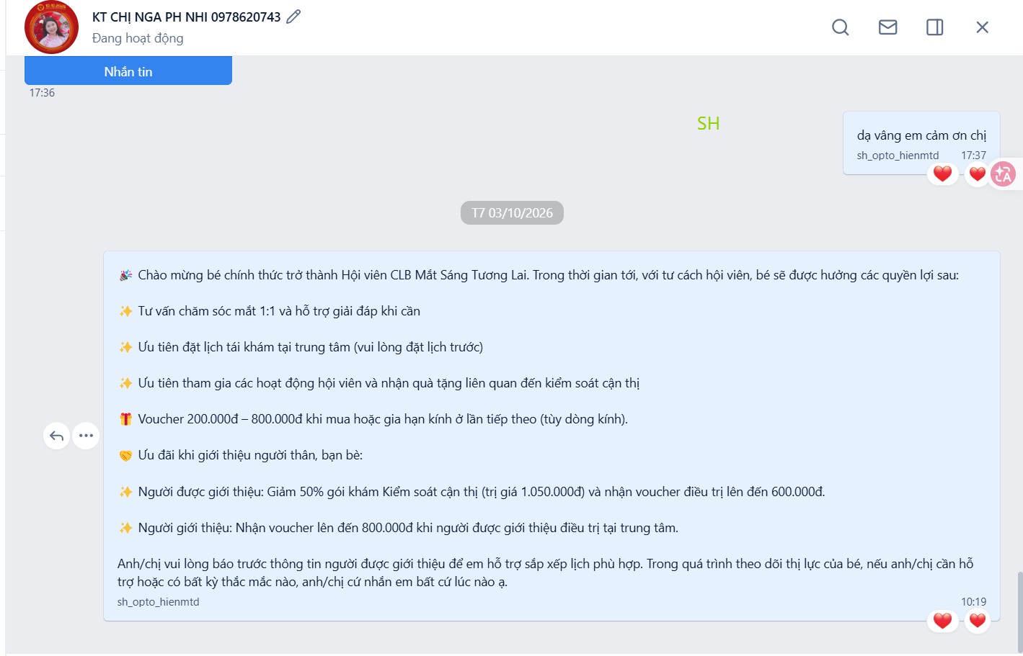
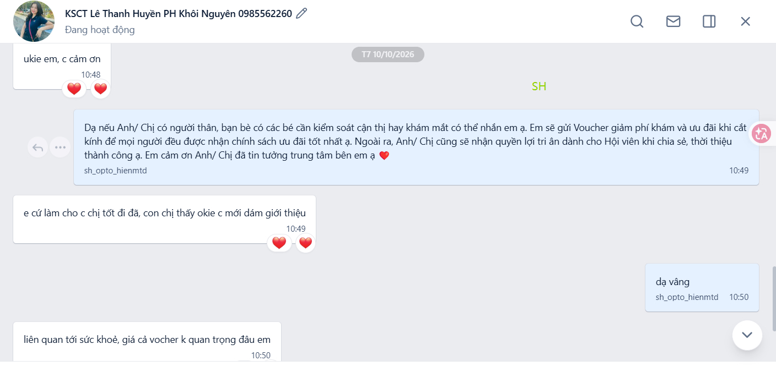
2. 门店复盘 | SH
SH
CZ 肯定了这段话术，但附带一个前提：要在取得信任之后发，不能更早。
KT chị Nga · 10月3日发送完整会员权益
做得好的地方
需要改进的地方
– 使用了参考话术。使用这段话术，非常棒！这正是 CZ 建议其他门店采用的内容。
– 但顺序很关键。使用这段话术的会员，需要在取镜之后（已经完成了会员权益发送），或者进行基础沟通之后发送效果更好：已协助邮寄眼镜、已完成问题解答、已完成复查预约 —— 也就是取得一些信任之后。
▪ 先权益，再关心。客服取镜后发送会员权益，取镜后 CD3–5 可以发送关心话术，问询孩子眼镜佩戴情况，来获取客户的信任。
Zalo 对话中看到的情况
KSCT Khôi Nguyên · 10月10日发出话术 —— “先把我孩子服务好”
▪ 家长自己印证了这一点。10月10日发出话术后，家长回复：你先把我孩子服务好，孩子觉得没问题我才敢介绍。并且说：这是健康的事，优惠券多少钱不重要。
▪ 权益信息模板。KT chị Nga，10月3日 —— 完整的会员权益信息，包含推荐双方的优惠。关心回访就应该接在这条之后。
家长的这句回复，正是 CZ 这条顺序要求的理由 —— 先关心，再推荐。优惠券不是打动他们的东西。
Mắt Sài Gòn | 视光 DA 培训
6

Slide 7
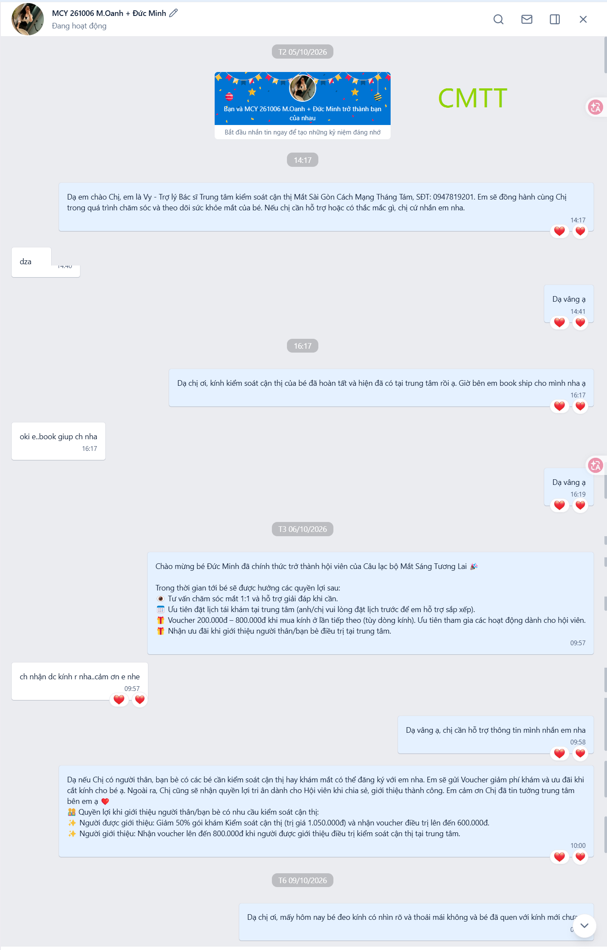
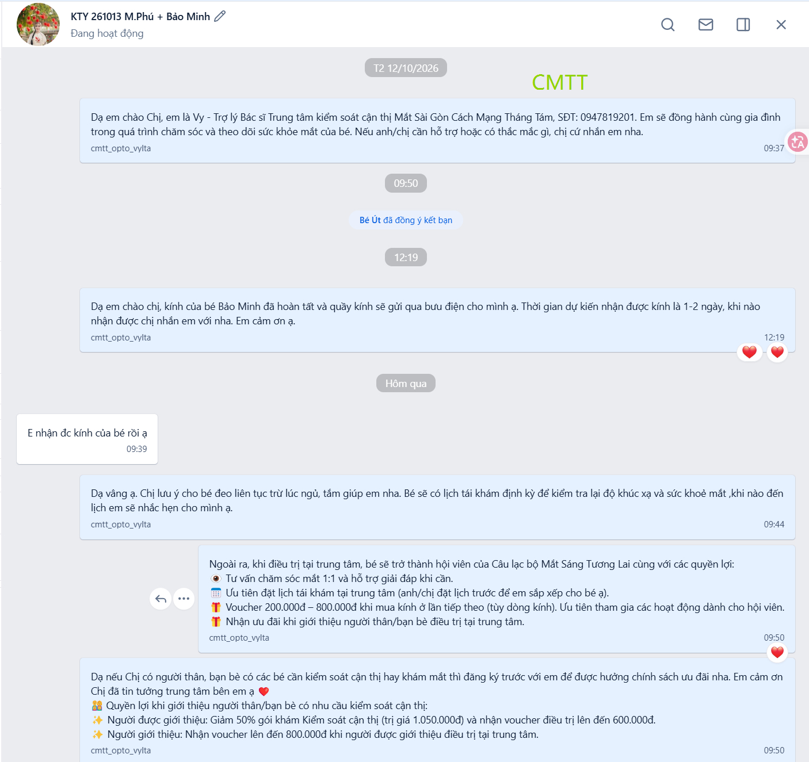
2. 门店复盘 | CMTT
CMTT
两个优点，没有需要改进的地方。对话显示整套流程已经在跑。
MCY 261006 · 权益、推荐，10月9日做了 CD3 关心回访
KTY 261013 · 邮寄、佩戴指导、会员权益、推荐引导
做得好的地方
– 客户备注非常好。如果可以将客户联系方式也加入到备注中，就更好了。
– 眼镜定制环节很主动。因为是刚开始会员项目，客户眼镜定制这个环节主动发送信息提醒客户，这很棒。
需要改进的地方
▪ 唯一的建议。把客户联系方式加入 Zalo 备注 —— 这是 CZ 唯一想改的地方。
Zalo 对话中看到的情况
▪ 整套流程，没人提醒也在做。MCY 261006：自我介绍、定制进度告知、会员权益、推荐优惠 —— 10月9日还做了 CD3 关心回访，问孩子看得清不清、舒不舒服。
▪ 另一个客户也一样。KTY 261013：邮寄告知、佩戴指导（除睡觉和洗澡外持续佩戴）、承诺提醒复查、会员权益、推荐优惠。
CMTT 是可以照着做的门店：定制告知、交付、佩戴指导、会员权益、推荐引导，然后是 CD3 关心回访。
Mắt Sài Gòn | 视光 DA 培训
7

Slide 8
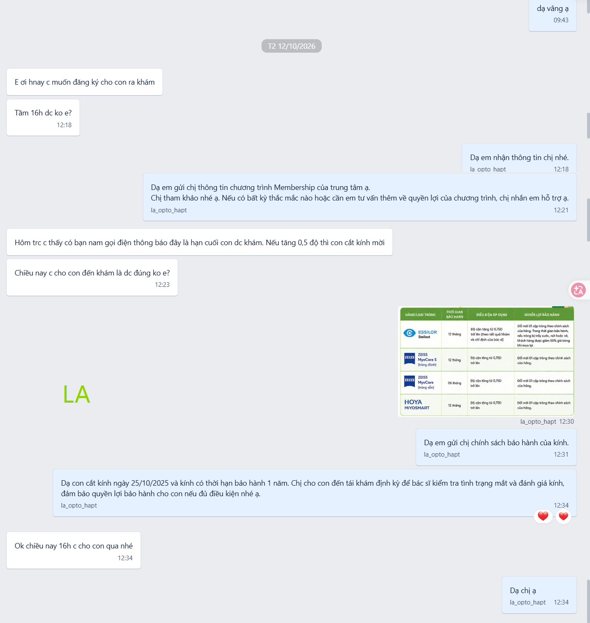
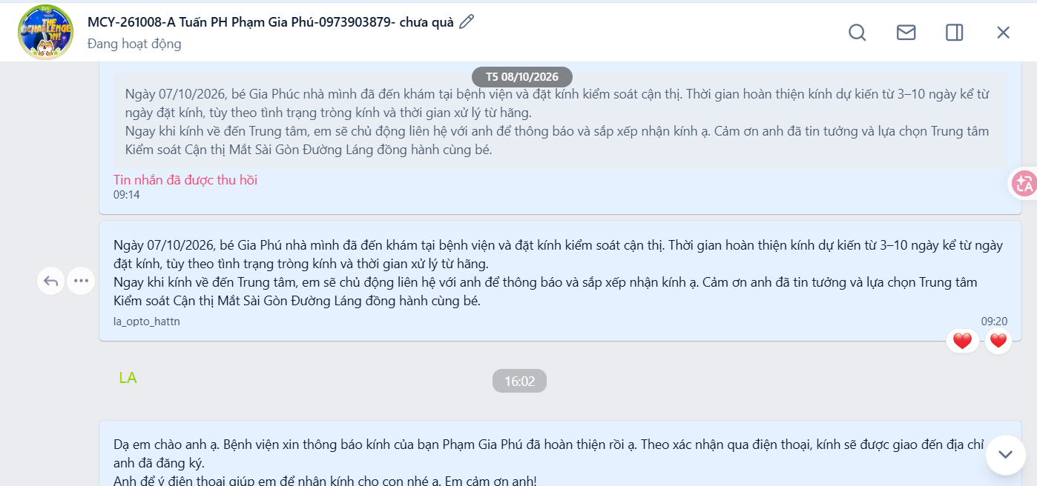
2. 门店复盘 | LA
LA
三个优点。两个需要改进的地方都是覆盖面的问题，不是质量问题。
MCY 251025 · 2025 年的客户，用质保期做复查理由
做得好的地方
需要改进的地方
– 开始回访老客户。对 2025 年和 2026 年上半年的客户开始进行回访，这非常棒。
– 使用培训话术。使用培训“眼镜定制”话术内容，这很棒。
– 回复及时。大多数客户问题能够及时回答，这很棒。
▪ 覆盖全部会员。确保对所有会员（取镜）客户进行回访。关心、科普和眼镜使用情况可以不断回访，根据自己的时间安排，但是尽量覆盖全部会员客户。
▪ 推荐就是 KPI。因为 DA 的主要 KPI 是增加业绩，可以对取得信任或认可的客户多使用推荐话术。
Zalo 对话中看到的情况
▪ 用质保期做复查邀约的理由。眼镜 2025 年 10 月 25 日配制，质保一年，所以复查有明确的时间期限。家长当天下午就来了。
MCY-261008 · 眼镜定制话术，告知 3–10 天
全组最好的客户备注：编号、日期、家长、孩子姓名、电话，还有“尚未给赠品”的标记。建议按这个格式统一。
Mắt Sài Gòn | 视光 DA 培训
8

Slide 9
3. 参考话术 | CZ 标准
推荐话术，以及什么时候发
CZ 三次提到同一段话术 —— CTE D7 需要采用，SH 因为用得好被点名，LA 应该用得更多。
推荐话术 · CZ 下发的原文 —— 下方越南语为发给客户的原文，非译文，请勿修改措辞
có người thân bạn bè có các bé cần kiểm soát cận thị hay khám mắt có thể nhắn em ạ. Em sẽ gửi Voucher giảm phí khám và ưu đãi khi cắt kính để mọi người đều được nhận chính sách ưu đãi tốt nhất ạ. Ngoài ra, Anh/ Chị cũng sẽ nhận quyền lợi tri ân dành cho Hội viên khi chia sẻ, thời thiệu thành công ạ. Em cảm ơn Anh/ Chị đã tin tưởng trung tâm bên em ạ ❤️
中文大意：如果您的亲友家中有孩子需要做近视防控或眼科检查，可以随时联系我。我会送上检查费优惠券和配镜优惠，让大家都能享受到最好的政策。此外，成功分享、推荐后，您也将获得会员答谢权益。感谢您对我们中心的信任。
什么时候发 —— 在取得信任之后
推广前需要修正
– 取镜之后。会员已经拿到眼镜，权益信息也已经发出。
– 解答之后。已经帮客户解决了一个他在意的问题。
– 预约之后。已经帮孩子约好了复查时间。
– 邮寄之后。已协助邮寄眼镜，并且客户确认收到。
▪ 原文有错别字。“thời thiệu”应为“giới thiệu”。这是保存好的常用语，哪家门店采用都会跟着错，需要在源头修正。
▪ 信任还没建立就不要发。发得太早会被当成推销 —— SH 的对话正好出现了这种反应。
先关心，再推荐。话术只在信任已经存在的时候才有用。
Mắt Sài Gòn | 视光 DA 培训
9

Slide 10
4. 待办事项
本周需要改变什么
先是所有门店统一的回访标准，然后是每家门店的简短清单。
所有门店
– 在 CD3–5 和 CD7，以及 CD14 和 CD30 进行回访 —— 每位会员至少完成三次触达。
CTE D5
– 取镜当天发送会员权益，之后再发 CD3–5 的关心话术。
– 回访“咨询过未配”的客户名单，并提高周一到周五的回访量。
– 熟悉产品类问题 —— 例如 OK 镜的护理和盐水冲洗。
CTE D7
– 在合适的时候自然地引导推荐，也就是服务完成之后。
NGT
– 继续尝试新想法，需要时调整做法。
– 约取镜时间时加上邀约：亲友家孩子需要近视防控的可以一起来，检查 50% 优惠并有配镜折扣。
– 邮寄的客户，在眼镜寄出后发送会员权益，并提醒客户收到后确认。
SH
– 把推荐话术改到取镜之后、解答问题之后，或者约好复查之后再发。
– 权益发出之后，补上 CD3–5 的关心回访。
CMTT
– 保持现在的做法 —— 这里的流程是全组的样板。
– 把联系方式加入 Zalo 备注。
– 按 SOP 执行，有疑问随时和培训负责人沟通。
LA
– 把回访扩大到所有取镜的会员，不只是那些会回复的客户。
– 对已经信任或认可我们的客户，更多使用推荐话术。
顺序不要变：先权益，再关心回访，最后才是推荐引导。
Mắt Sài Gòn | 视光 DA 培训
10

